Slide 2
Die Idee zu #journalistenschule
Zum Tag der Pressefreiheit, am 3. Mai 2018, besuchten Absolvent*innen der Deutschen Journalistenschule ihre ehemaligen Schulen, um über und für Qualitätsjournalismus zu streiten.

Slide 3
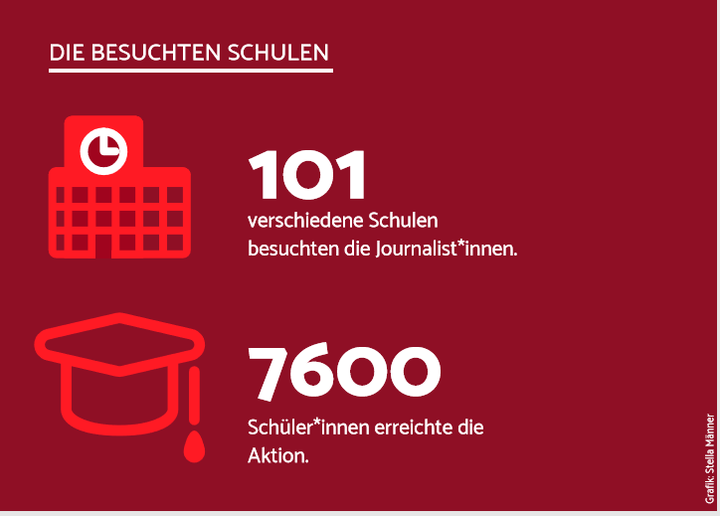

Slide 5
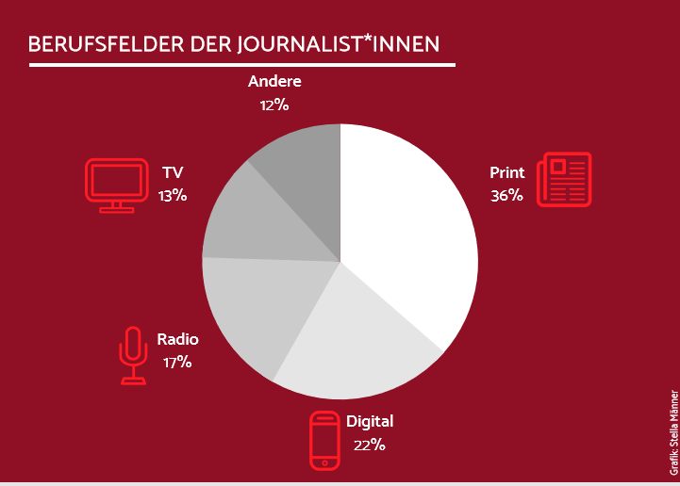

Slide 6
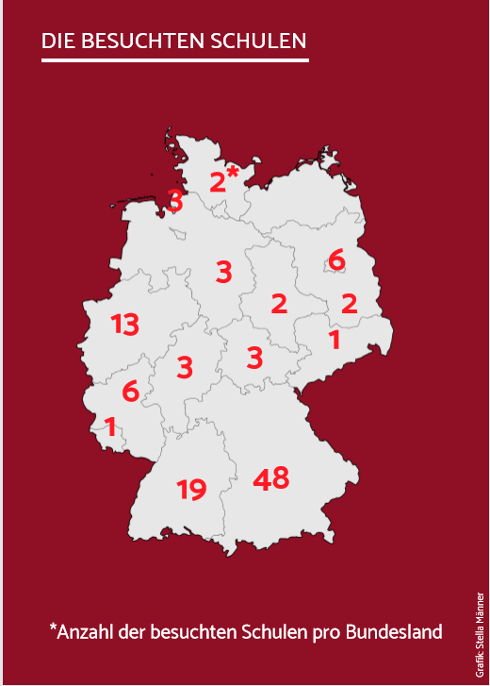

Slide 7
Die wichtigsten Erfahrungen
Lohnenswerter Austausch: Schüler*innen UND Journalist*innen profitieren von diesem Gespräch
Notwendige Besuche: Wenig Medienkompetenz bei manchen Schüler*innen
Großes Interesse: Die Jugendlichen sind neugierig und offen
Viele Fragen: Schüler*innen setzen sich auch kritisch mit den Medien auseinander
Vertrauensaufbau: Transparenz und persönliches Gespräch schaffen Vertrauen

Slide 8
Die wichtigsten (praktischen)Lehren
Gespräche mit Lehrern möglichst genau vorbereiten
Mit möglichst kleinen Gruppen arbeiten
Auf eigene Erfahrungen setzen
Praktische Übungen einbauen
Grundlagen vermitteln und zugleich Schwerpunkte wählen

Slide 9
Mehr Infos zu #journalistenschule
Hintergründe, Erfahrungsberichte und vieles mehr zum Projekt #journalistenschule:
2018.djs-online.de

